Slide 1

匀强电场简单性 电势沿线均匀落

Slide 2
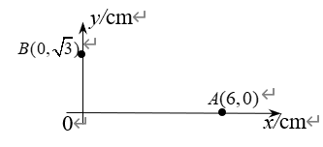

例【2012 ·安徽卷】如图所示，在平面直角坐标系中，有方向平行于坐标平面的匀强电场，其中坐标点原点O处的电势为0，点A处的电势为6V，点B处的电势为3V,则电场强度的大小为（ ）
200 V/m B. 100 V/m C. D.
“匀强电场中沿直线电势随距离均匀变化”
E
C为OA的中点
3V
D
“电场线与等势线相互垂直”
C
0
3V
6V
BC 为等势线
OD为电场线
数学知识可得：
=1.5cm
答案:A

Slide 3
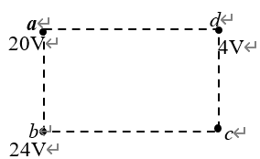
1.【2007·全国卷】a、b、c、d是匀强电场中的四个点，它们正好一个矩形的四个顶点。电场线与矩形所在平面平行。己知a点的电势为20V，b点的电势为24V，d点的电势为4V，由此可知c点的电势为( )
A．4V B．8V C．12V D．24V
√
“匀强电场中沿任意直线电势随距离均匀变化”
答案:B

Slide 4
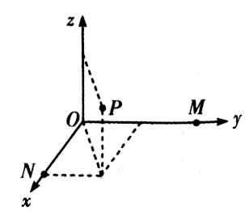
2.【2009 ·新课标卷】空间有一匀强电场,在电场中建立如图所示的直角坐标系O-xyz，M、N、P为电场中的三个点，M点的坐标为(0，a，0），N点的坐标为(a，0，0), P点的坐标为 ,已知电场方向平行于直线 MN，M 点电势为 0，N点电势为1V，则P点的电势为( )
A. B. C. D.
y
O
a
M
“电场线与等势线相互垂直”
0V
B
a
A
E
Q
“匀强电场中沿直线电势随距离均匀变化”
N
P’
1V
x
答案:D

Slide 5
2.【2009 ·新课标卷】空间有一匀强电场,在电场中建立如图所示的直角坐标系O-xyz，M、N、P为电场中的三个点，M点的坐标为(0，a，0），N点的坐标为(a，0，0), P点的坐标为 ,已知电场方向平行于直线 MN，M 点电势为 0，N点电势为1V，则P点的电势为( )
A. B. C. D.
a
a
0V
1V
答案:D

Slide 6
“匀强电场简单性 电势沿线均匀落”
公式 中的d指沿电场线方向上两点的间距，沿电场线方向任意相等距离上的电势差相等，匀强电场中沿直线电势随距离均匀变化。

